Slide 1
Peraturan Gempa Indonesia SNI 1726-2012
Mata Kuliah : Dinamika Struktur & Pengantar Rekayasa Kegempaan
Kode : CIV - 308
SKS : 3 SKS
Pertemuan – 14

Slide 2
TIU :
Mahasiswa dapat menjelaskan fenomena-fenomena dinamik secara fisik
Mahasiswa dapat membuat model matematik dari masalah teknis yang ada serta mencari solusinya
TIK :
Mahasiswa dapat mengaplikasikan peraturan SNI 1726-2012 dalam perencanaan struktur gedung tahan gempa di Indonesia

Slide 3
Sub Pokok Bahasan :
Ketidakberaturan Struktur Gedung

Slide 4
Ketidakberaturan Struktur Gedung
Suatu struktur bangunan harus diklasifikasikan sebagai suatu struktur bangunan beraturan ataukah tidak beraturan berdasarkan kriteria-kriteria yang ditetapkan dalam pasal 7.3.2 SNI 1726-2012.
Ketidakberaturan tersebut dapat dibedakan berdasarkan pada konfigurasi horizontal dan vertikal dari struktur bangunan tersebut.
Struktur bangunan yang dikategorikan memiliki ketidakberaturan vertikal atau horizontal harus memenuhi persyaratan tambahan tertentu, sehingga menjamin keamanan penggunaan bangunan gedung tersebut.

Slide 5
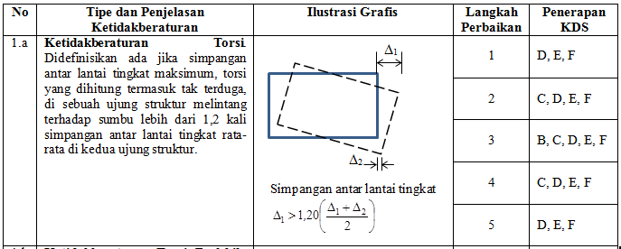
Ketidakberaturan Horizontal

Slide 6
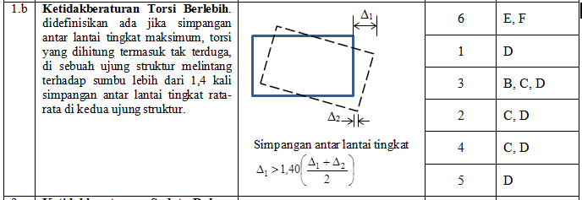
Ketidakberaturan Horizontal

Slide 7
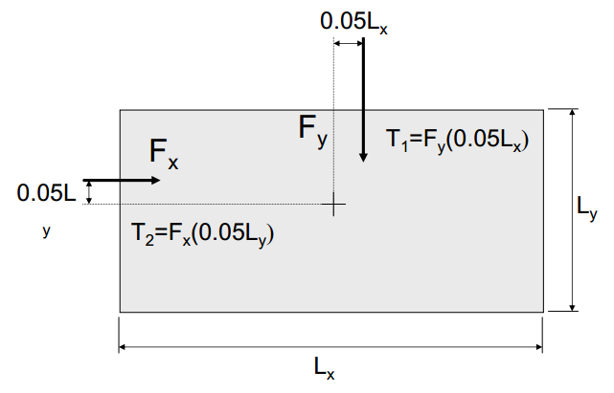
Torsi Tak Terduga (Accidental Torsion)

Slide 8
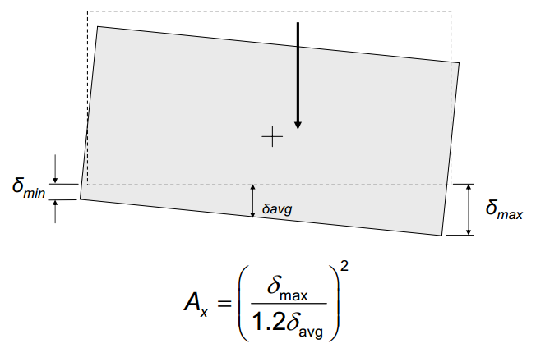
Pembesaran Torsi Tak Terduga

Slide 9
Perhitungan Eksentrisitas
e_{x}= e_{ox}+ (0,05BAx)
e_{y}= e_{oy}+ (0,05LAy)
e_{ox} dan e_{oy} adalah eksentrisitas bawaan
0,05 B Ax dan 0,05 L Ax adalah eksentrisitas tak terduga

Slide 10
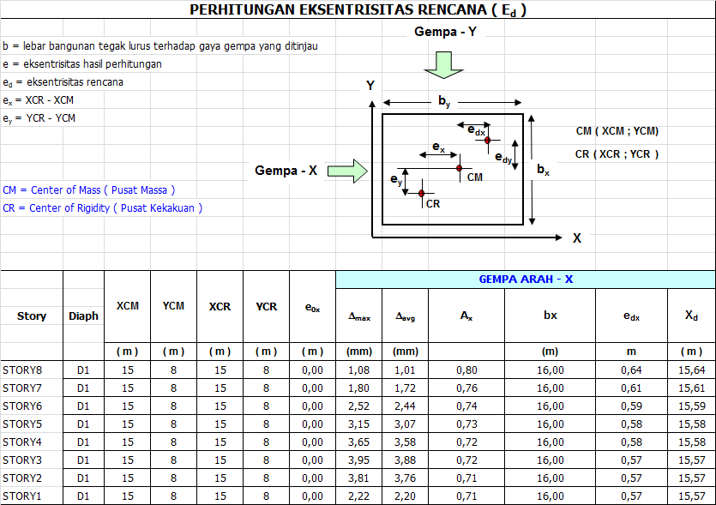

Slide 11
Ketidakberaturan Horizontal

Slide 12
Ketidakberaturan Horizontal

Slide 13
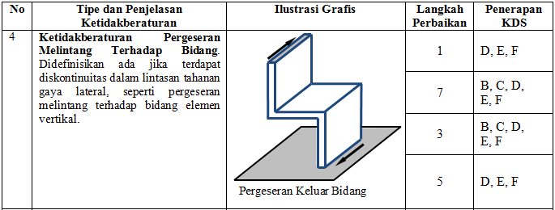
Ketidakberaturan Horizontal

Slide 14
Ketidakberaturan Horizontal

Slide 15
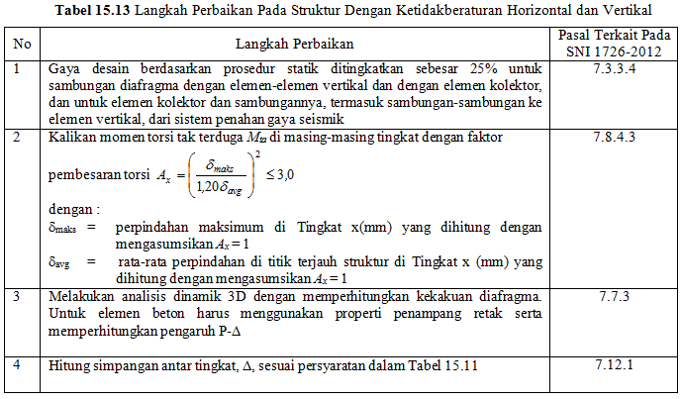
Perbaikan Pada Struktur Tidak Beraturan

Slide 16
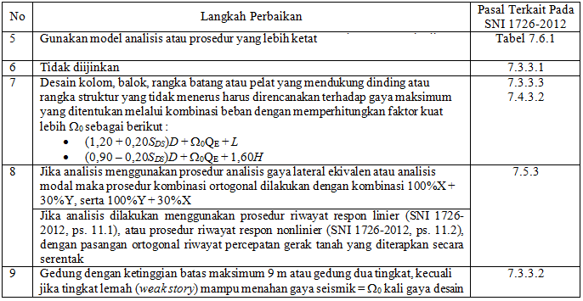
Perbaikan Pada Struktur Tidak Beraturan

Slide 17
Contoh 7 (Irregularitas Horizontal Tipe 1a dan b)
Suatu gedung 3 lantai jenis SMRF dengan rigid floor diaphragm. Akibat gaya seismik yang bekerja, diketahui displacement elastik δ_{xe} pada lantai 1 dan 2 adalah sbb.
δ_{R,2} = 48,26 mm
δ_{R,1} = 30,48 mm
δ_{L,2} = 30,48 mm
Periksa apakah struktur termasuk pada irregularitas horizontal tipe 1a dan 1b pada tingkat 2. Selanjutnya hitung pula besarnya amplifikasi torsi A_{x} pada lantai 2
δ_{L,1} = 25,40 mm

Slide 18
Contoh 8 (Irregularitas Horizontal Tipe 2)
Suatu gedung 10 lantai jenis SMRF dengan denah seperti pada Gambar. Periksa apakah struktur termasuk pada irregularitas horizontal tipe 2. (re-entrant corner)
A
B
C
D
E
4@7.50 m
4
3
3@6.00 m = 18.00 m
2
1

Slide 19
Contoh 9 (Irregularitas Horizontal Tipe 3)
Suatu gedung struktur beton bertulang 5 lantai dengan sistem Bearing Wall yang terletak pada sekeliling perimeter bangunan. Gaya lateral dipikul oleh bearing wall yang berfungsi sebagai shear wall. Gambar di bawah ini merupakan denah lantai 2 dari gedung tsb. Terdapat bukaan dari atrium 12.00 m x 22.50 m. Semua difragma di atasnya tanpa bukaan yang berarti.
37,50 m
24,00 m
12,00 m
22,50 m

Slide 20
Contoh 10 (Irregularitas Horizontal Tipe 4)
Sebuah gedung 4 lantai memiliki dinding geser beton bertulang sebagai sistem pemikul gaya lateral. Denah dinding geser diperlihatkan dalam gambar. Periksa apakah ditemukan ketidakberaturan horizontal type 4.
3,00 m
3,00 m
typical floor plan
3,00 m
3
3,00 m
2
1
2
3
Ground/first floor plan
Elevation - E
1
A
B
C
D
E

Slide 21
Contoh 11 (Irregularitas Horizontal Tipe 5)
Sebuah gedung 10 lantai dengan denah seperti pada gambar. Seluruh perimeter gedung pada sumbu 1, 4, A dan F merupakan SMRF
A
B
C
D
E
F
4@7.50 m
4
3
3@7.50 m = 22.50 m
2
1

Slide 22
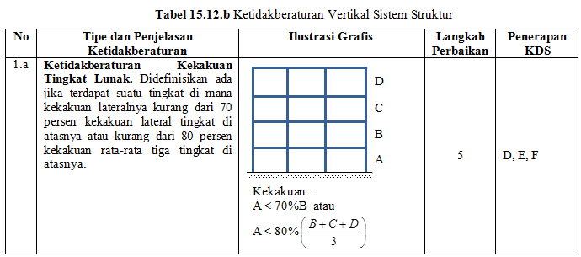
Ketidakberaturan Vertikal

Slide 23
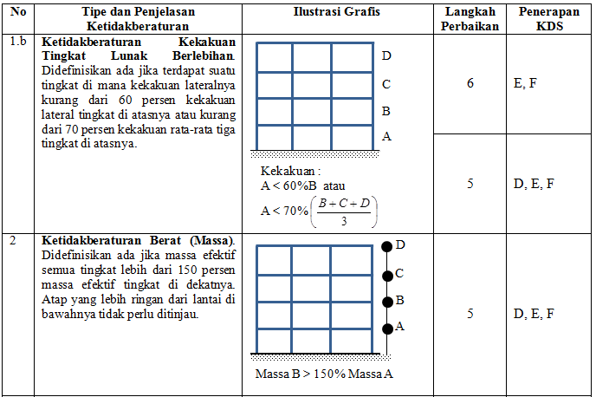
Ketidakberaturan Vertikal

Slide 24
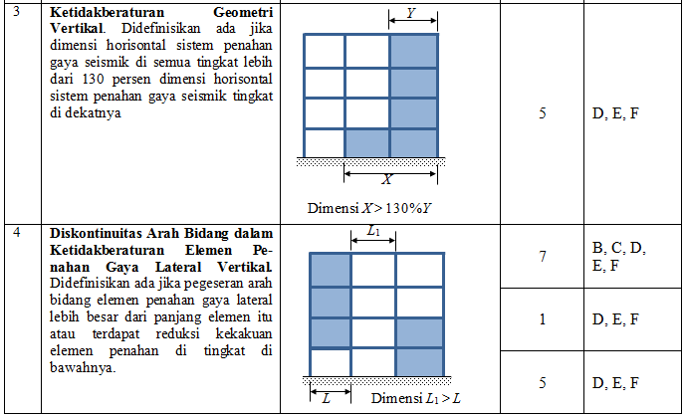
Ketidakberaturan Vertikal

Slide 25
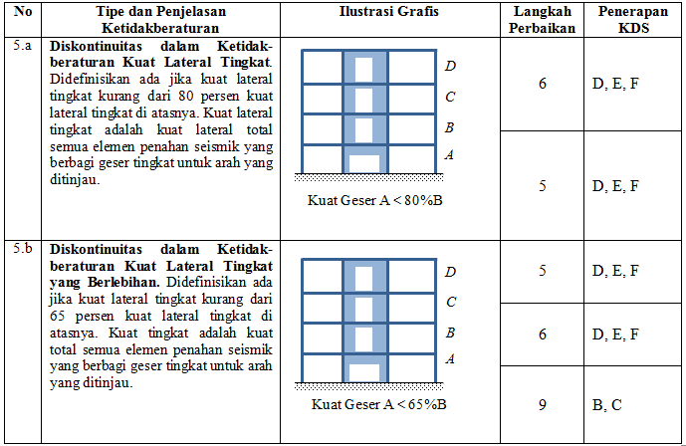
Ketidakberaturan Vertikal

Slide 26
Contoh 12 (Irregularitas Vertikal Tipe 1.a dan 1.b)
Suatu gedung struktur beton bertulang jenis SMRF bertingkat 5 dengan KDS-D. Periksa apakah termasuk irregularitas vertikal tipe 1.a atau 1.b
δ_{5e}= 51 mm
3,00 m
δ_{4e}= 44 mm
3,00 m
δ_{3e}= 37 mm
3,00 m
δ_{2e}= 27 mm
3,00 m
δ_{1e}= 18 mm
3,60 m

Slide 27
Contoh 13 (Irregularitas Vertikal Tipe 2)
Suatu gedung bertingkat 5 jenis SMRF memiliki peralatan berat yang dipasang pada lantai 2 seperti pada gambar. Periksa apakah termasuk irregularitas vertikal tipe 2
5
W₅ = 40 ton
4
W₄ = 50 ton
3
W₃ = 50 ton
2
W₂ = 75 ton
1
W₁ = 45 ton

Slide 28
Contoh 14 (Irregularitas Vertikal Tipe 3)
Suatu gedung bertingkat 5 jenis SMRF memiliki setback sebesar 7,50 m pada lantai 3,4, dan 5 seperti pada gambar. Periksa apakah termasuk irregularitas vertikal tipe 3
1
2
3
4
5
4 @ 7.50 m
5
4
3
2
1

Slide 29
Contoh 15 (Irregularitas Vertikal Tipe 4)
Suatu gedung beton bertulang seperti pada gambar. Shear wall antara sumbu A dan B offset dari shear wall antara sumbu C dan D. Periksa apakah termasuk irregularitas vertikal tipe 4!
A
B
C
D
3 @ 7.50 m
5
3,60 m
4
3,60 m
3
3,60 m
2
3,60 m
1
3,60 m

Slide 30
Contoh 16 (Irregularitas Vertikal Tipe 5.a & b)
Suatu gedung struktur beton bertulang dari jenis Bearing Wall dengan konfigurasi dinding seperti pada gambar. Seluruh dinding adalah identik dan masing-masing dinding memberikan kontribusi geser. Nilai kuat geser nominal tiap dinding ditujukkan dalam tabel. Periksa apakah struktur termasuk irregularitas vertikal 5.a atau b.
3
Pier | V_{n} (ton)
1 | 10
2 | 15
3 | 7,50
4 | 40,00
5 | 7,5
2
4
5
1
1
2
3

